Slide 1
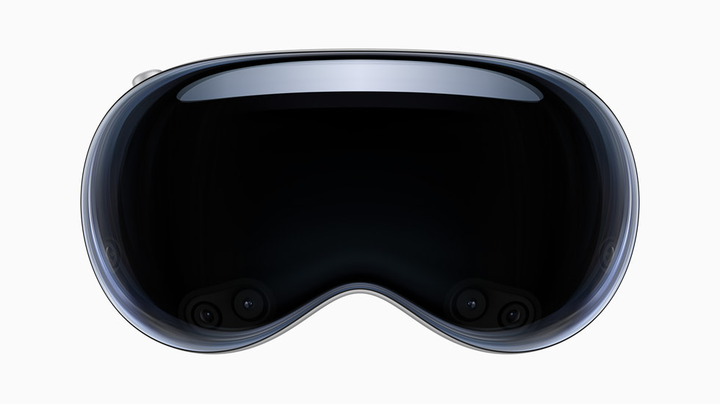
بررسی جنبه‌ی مالی متاورس
امیرمحمد پیرحسینلو خرداد ۱۴۰۲
منبع: https://www.apple.com/newsroom/2023/06/introducing-apple-vision-pro

Slide 2
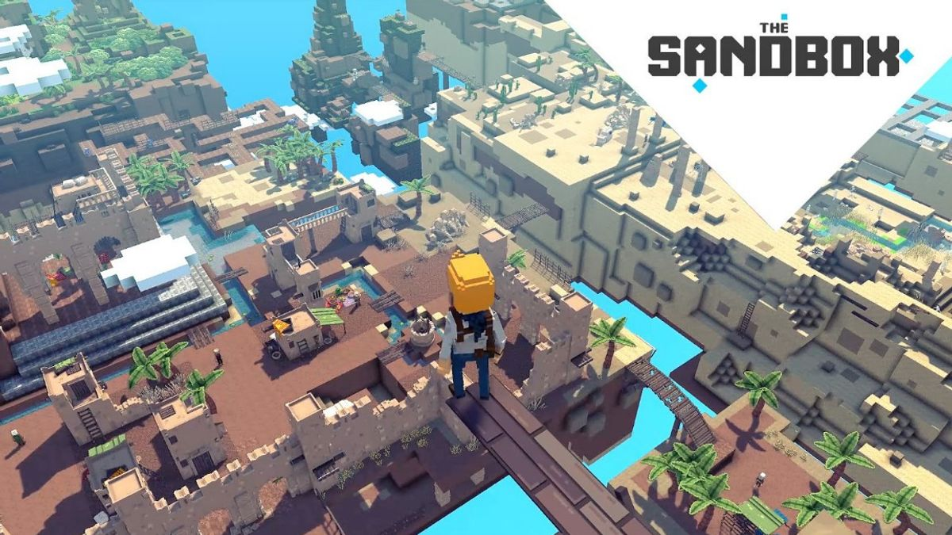
فهرست مطالب:
مفاهیم پایه
ابعاد مالی متاورس
ارزشمندی دارایی‌ها
انگیزه‌ی تولید دارایی‌ها
بستر معامله‌ی دارایی‌ها
ارز معامله‌ی دارایی‌ها
چارچوب انتزاعی مدل مالی
بررسی یک چالش مالی
دو نمونه‌ از فعالیت‌های اقتصادی
مطالعه موردی: متاورس Sandbox
کاربردهای SAND
فعالیت‌های اقتصادی
ذینفعان
مدل درآمدی بنیاد Sandbox
مدل اقتصادی اکوسیستم
منابع
منبع: https://voi.id/en/technology/117918

Slide 3
مفاهیم پایه:
مفاهیم پایه
بلاکچین
قرارداد هوشمند (smart contract)
استانداردهای ERC-721، ERC20 و ERC-1155
ارز دیجیتال (cryptocurrency)
stable coin
NFT
DAO
صرافی متمرکز و غیر متمرکز
بازار (marketplace)
برای مطالعه‌ی بیشتر، به گزارش نهایی مراجعه شود.

Slide 4
در ادامه، متاورس از جنبه‌های مختلف مالی بررسی شده و سپس به عنوان نمونه، متاورس سندباکس مورد بررسی قرار می‌گیرد.

Slide 5
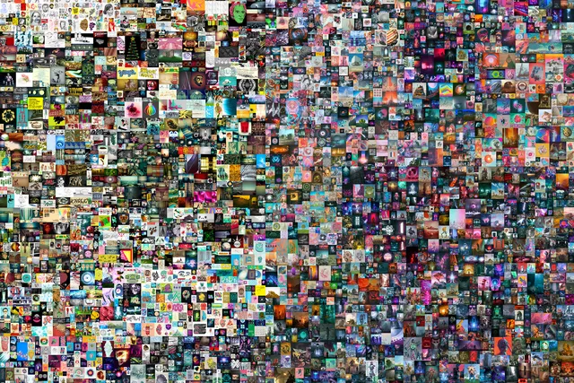
چرا دارایی‌های متاورس ارزشمندند؟
مفاهیم پایه
ابعاد مالی متاورس
ارزشمندی دارایی‌ها
دارایی‌ها: NFT ها و رمزارزها
سقف عرضه
تعداد زمین‌های Decentraland و Sandbox محدود است.
آیا ETH اینگونه است؟
کاربردی بودن (برای نمونه: کسب توجه)
ایجاد سرگرمی
ارزش اجتماعی (نمونه: show off کردن با Gucci NFT)
قابلیت برنامه‌ریزی
انگیزه‌ی مصرف دارایی‌ها
منبع: https://www.theverge.com/2021/3/11/22325054/beeple-christies-nft-sale-cost-everydays-69-million

Slide 6
انگیزه‌ی تولید دارایی‌ها در متاورس:
مفاهیم پایه
ابعاد مالی متاورس
ارزشمندی دارایی‌ها
انگیزه‌ی تولید دارایی‌ها
کسب درآمد با فروش NFT
کسب شهرت و احترام
کسب درآمد با برگزاری رویدادها و بازی‌ها
سوال: چگونه تعادل میان کیفیت و کمیت دارایی‌ها در متاورس ایجاد می‌‌شود؟

Slide 7
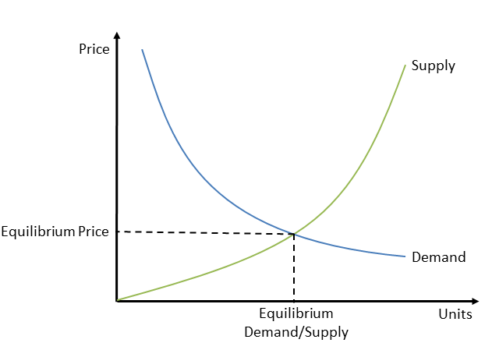
انگیزه‌ی تولید + انگیزه‌ی مصرف + امکان پذیر بودن داشتن هر دو نقش به صورت همزمان
=
ایجاد چرخه‌ی اقتصادی
منبع: https://www.preplounge.com/en/case-interview-basics/business-concept-library/common-terms-of-business/supply-and-demand

Slide 8
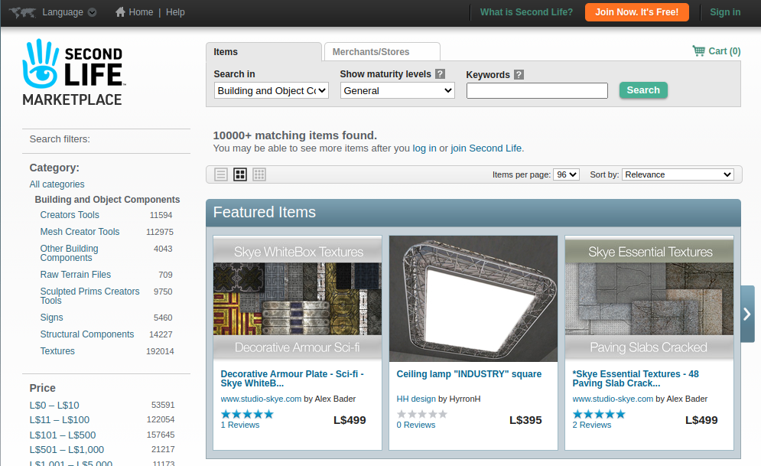
دارایی‌ها بر چه بستری مبادله می‌شوند؟
ارز معامله‌ی دارایی‌ها چیست؟
مفاهیم پایه
ابعاد مالی متاورس
ارزشمندی دارایی‌ها
انگیزه‌ی تولید دارایی‌ها
بستر معامله‌ی دارایی‌ها
ارز معامله‌ی دارایی‌ها
صرافی متمرکز برای متاورس متمرکز مانند بازار متاورس Second Life
صرافی متمرکز برای متاورس غیرمتمرکز مانند Binance برای خرید و فروش توکن SAND
صرافی‌های غیرمتمرکز مانند UniSwap
ارزهای بین‌المللی (fiat currency)
نمونه: خرید linden coin با پرداخت دلار در متاورس Second Life
چالش‌ها: کنترل نرخ مبادله (مانند دولت‌ها)
مزیت: سادگی
ارز دیجیتال
چالش‌ها: نوسانات زیاد قیمت، پیچیدگی بیشتر
مزایا: امنیت بالاتر
stable coin
مزیت: حل مسائل ذکر شده
منبع: https://marketplace.secondlife.com

Slide 9
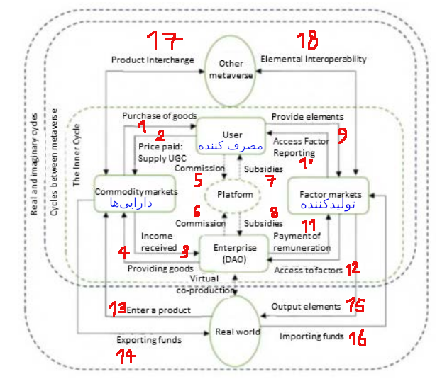
چارچوب انتزاعی و جامع مدل مالی متاورس‌ها:
مفاهیم پایه
ابعاد مالی متاورس
ارزشمندی دارایی‌ها
انگیزه‌ی تولید دارایی‌ها
بستر معامله‌ی دارایی‌ها
ارز معامله‌ی دارایی‌ها
چارچوب انتزاعی مدل مالی
منبع: [2] تصویر توسط نویسنده‌ی ارائه ویرایش شده‌است. برای اصل تصویر به مقاله مراجعه کنید.

Slide 10
یک چالش جالب!
مفاهیم پایه
ابعاد مالی متاورس
ارزشمندی دارایی‌ها
انگیزه‌ی تولید دارایی‌ها
بستر معامله‌ی دارایی‌ها
ارز معامله‌ی دارایی‌ها
چارچوب انتزاعی مدل مالی
بررسی یک چالش مالی
مسئله anti tragedy for the commons
وقتی رخ می‌دهد که افراد زیادی مالک یک دارایی باشند.

Slide 11
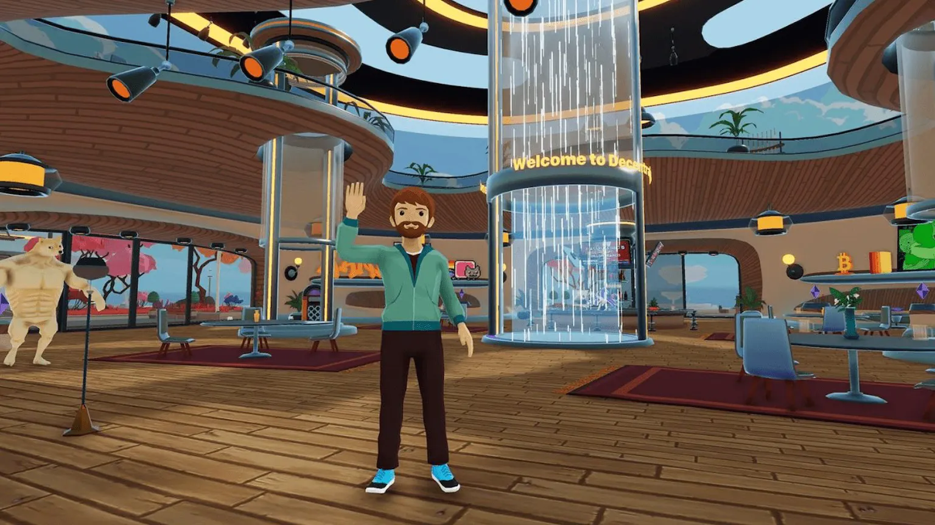
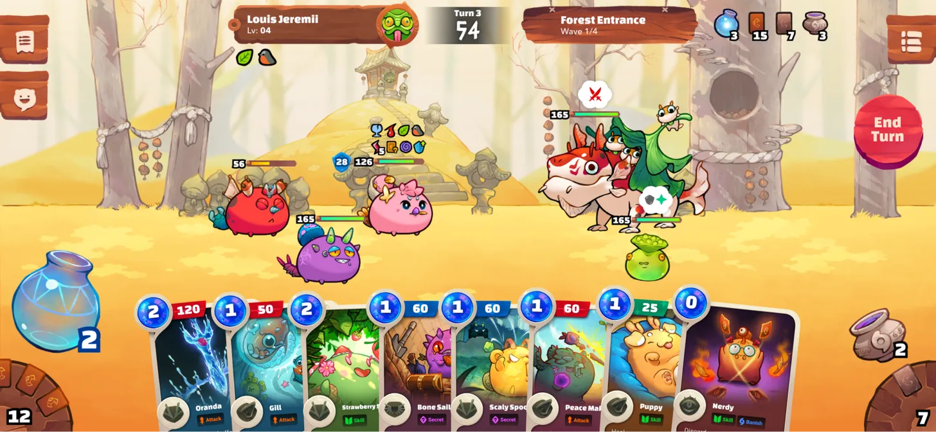
دو نمونه‌ از فعالیت‌های اقتصادی در متاورس‌ها:
مفاهیم پایه
ابعاد مالی متاورس
ارزشمندی دارایی‌ها
انگیزه‌ی تولید دارایی‌ها
بستر معامله‌ی دارایی‌ها
ارز معامله‌ی دارایی‌ها
چارچوب انتزاعی مدل مالی
بررسی یک چالش مالی
دو نمونه‌ از فعالیت‌های اقتصادی
برگزاری مسابقات در Decentraland
منبع: https://blockworks.co/news/jpmorgan-enters-the-metaverse-with-virtual-decentraland-lounge
بردن Elf های Axie Infinity به جنگ و دریافت پاداش در صورت پیروزی
منبع: https://blog.axieinfinity.com/p/axieorigin

Slide 12
استفاده از زمین‌های متاورس به عنوان وثیقه
کاهش زمان احراز هویت
تضمین امنیت به دلیل مدل‌سازی از طریق یک قرارداد هوشمند

Slide 13
مطالعه موردی: متاورس Sandbox
مفاهیم پایه
ابعاد مالی متاورس
ارزشمندی دارایی‌ها
انگیزه‌ی تولید دارایی‌ها
بستر معامله‌ی دارایی‌ها
ارز معامله‌ی دارایی‌ها
چارچوب انتزاعی مدل مالی
بررسی یک چالش مالی
دو نمونه‌ از فعالیت‌های اقتصادی
مطالعه موردی: متاورس Sandbox
Asset (دارایی): یک توکن روی قرارداد‌های هوشمند ERC-721 یا ERC-1155
Land (زمین): یک NFT است از نوع ERC-721. عرضه‌ی آن محدود است.
کاربرد: میزبانی بازی‌ها و رویدادها
SAND: توکن بومی پلتفرم است از نوع ERC-20. با Asset تفاوت دارد. تمام تراکنش‌ها بر پایه‌ی این توکن است (official currency).
VoxEdit: ادیتور ساخت دارایی
Marketplace: خرید و فروش دارایی‌ها
Game Maker: ساخت بازی (رویداد) با دارایی‌ها و اجرای آن در زمین‌‌ها

Slide 14
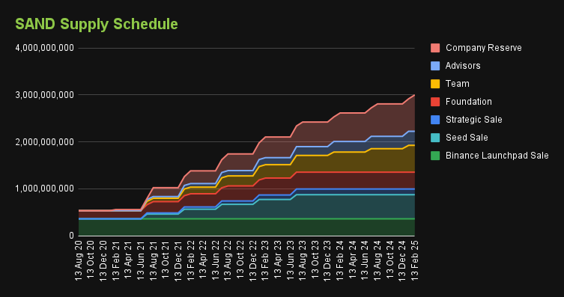
کاربردهای SAND:
مفاهیم پایه
ابعاد مالی متاورس
ارزشمندی دارایی‌ها
انگیزه‌ی تولید دارایی‌ها
بستر معامله‌ی دارایی‌ها
ارز معامله‌ی دارایی‌ها
چارچوب انتزاعی مدل مالی
بررسی یک چالش مالی
دو نمونه‌ از فعالیت‌های اقتصادی
مطالعه موردی: متاورس Sandbox
کاربردهای SAND
مورد نیاز برای ایجاد دارایی
خرید دارایی
خرید زمین
staking
DAO
منبع: https://www.coingecko.com/en/coins/the-sandbox/tokenomics

Slide 15
فعالیت‌های اقتصادی:
مفاهیم پایه
ابعاد مالی متاورس
ارزشمندی دارایی‌ها
انگیزه‌ی تولید دارایی‌ها
بستر معامله‌ی دارایی‌ها
ارز معامله‌ی دارایی‌ها
چارچوب انتزاعی مدل مالی
بررسی یک چالش مالی
دو نمونه‌ از فعالیت‌های اقتصادی
مطالعه موردی: متاورس Sandbox
کاربردهای SAND
فعالیت‌های اقتصادی
ایجاد دارایی
خرید و فروش دارایی‌ها (نوسان‌گیری)
خرید و فروش زمین‌ها (نوسان‌گیری)
اجاره‌ی زمین‌ها
برگزار مسابقات (دریافت هزینه ثبت‌نام، پاداش‌دهی به افراد برنده)
play-to-earn games
تبلیغات

Slide 16
ذینفعان:
مفاهیم پایه
ابعاد مالی متاورس
ارزشمندی دارایی‌ها
انگیزه‌ی تولید دارایی‌ها
بستر معامله‌ی دارایی‌ها
ارز معامله‌ی دارایی‌ها
چارچوب انتزاعی مدل مالی
بررسی یک چالش مالی
دو نمونه‌ از فعالیت‌های اقتصادی
مطالعه موردی: متاورس Sandbox
کاربردهای SAND
فعالیت‌های اقتصادی
ذینفعان
foundation pool
staking pool
company treasury
company reserve

Slide 17
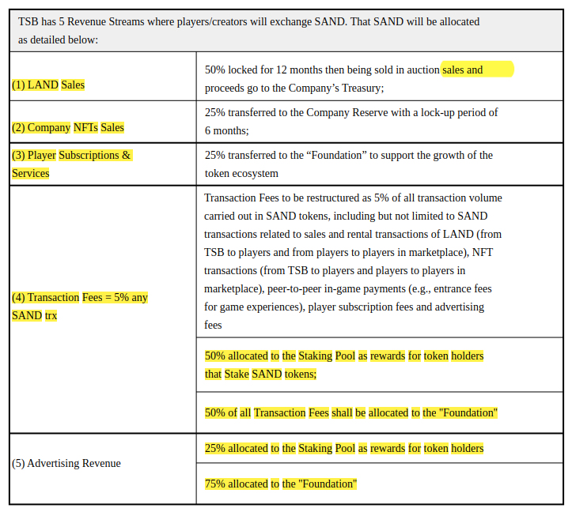
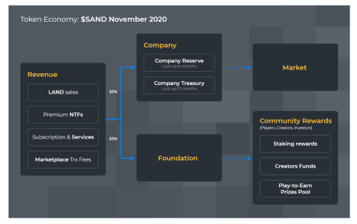
مدل درآمدی سازمان:
مفاهیم پایه
ابعاد مالی متاورس
ارزشمندی دارایی‌ها
انگیزه‌ی تولید دارایی‌ها
بستر معامله‌ی دارایی‌ها
ارز معامله‌ی دارایی‌ها
چارچوب انتزاعی مدل مالی
بررسی یک چالش مالی
دو نمونه‌ از فعالیت‌های اقتصادی
مطالعه موردی: متاورس Sandbox
کاربردهای SAND
فعالیت‌های اقتصادی
ذینفعان
مدل درآمدی بنیاد Sandbox
منبع: [3]
منبع: [3]

Slide 18
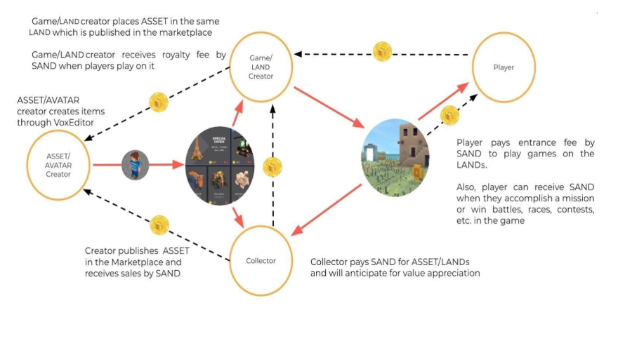
مدل اقتصادی:
مفاهیم پایه
ابعاد مالی متاورس
ارزشمندی دارایی‌ها
انگیزه‌ی تولید دارایی‌ها
بستر معامله‌ی دارایی‌ها
ارز معامله‌ی دارایی‌ها
چارچوب انتزاعی مدل مالی
بررسی یک چالش مالی
دو نمونه‌ از فعالیت‌های اقتصادی
مطالعه موردی: متاورس Sandbox
کاربردهای SAND
فعالیت‌های اقتصادی
ذینفعان
مدل درآمدی بنیاد Sandbox
مدل اقتصادی اکوسیستم
منبع: [3]

Slide 19
منابع:
Ning, Huansheng, et al. "A Survey on the Metaverse: The State-of-the-Art, Technologies, Applications, and Challenges." IEEE Internet of Things Journal (2023).
Chen, Y., and H. Cheng. "The economics of the metaverse: A comparison with the real economy." Metaverse 3.1 (2022): 19.
"The Sandbox Whitepaper 2020." The Sandbox. 2020. https://installers.sandbox.game/The_Sandbox_Whitepaper_2020.pdf.
Momtaz, Paul P. "Some very simple economics of web3 and the metaverse." FinTech 1.3 (2022): 225-234.
Huang, Huawei, et al. "Economic Systems in Metaverse: Basics, State of the Art, and Challenges." arXiv preprint arXiv:2212.05803 (2022).
Werner, Sam M., et al. "Sok: Decentralized finance (defi)." arXiv preprint arXiv:2101.08778 (2021).
Moxoto, Ana Claudia De, Paulo Melo, and Elias Soukiazes. "Initial Coin Offering (ICO): a systematic review of the literature." (2021).
Allen, Darcy WE, Chris Berg, and Aaron M. Lane. "Why airdrop cryptocurrency tokens?." Journal of Business Research 163 (2023): 113945.
Kräussl, Roman, and Alessandro Tugnetti. "Non-fungible tokens (NFTs): A review of pricing determinants, applications and opportunities." Applications and Opportunities (May 17, 2022) (2022).
"Decentraland Whitepaper." Decentraland. 2017. https://decentraland.org/whitepaper.pdf.
Kim, Jooyoung. "Advertising in the metaverse: Research agenda." Journal of Interactive Advertising 21.3 (2021): 141-144.
Parcu, Pier Luigi, Niccolò Innocenti, and Chiara Carrozza. "The Metaverse: technology, financing and economics." Robert Schuman Centre for Advanced Studies Research Paper 2023_16 (2023).
Mozumder, Md Ariful Islam, et al. "The metaverse applications for the finance industry, its challenges, and an approach for the metaverse finance industry." 2023 25th International Conference on Advanced Communication Technology (ICACT). IEEE, 2023.
Dubey, Vivek, et al. "Metaverse and Banking Industry–2023 The Year of Metaverse Adoption." (2022).

Slide 20
?

